Slide 1




Sisteme de Operare
Academia de Studii Economice
Gestiunea blocajelor
Iulian Ilie-Némedi

Slide 2

Agenda cursului
Probleme de sincronizare;
Conceptul de blocaj;
Resursele și alocarea lor;
Contextul apariției unui blocaj;
Condiții de apariție a unui blocaj;
Exemple de blocaje;
Tehnici de evitare a blocajelor;
Rezolvarea blocajelor;
Prevenirea blocajelor.

Slide 3
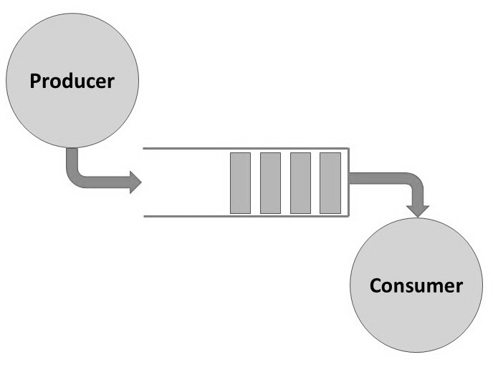
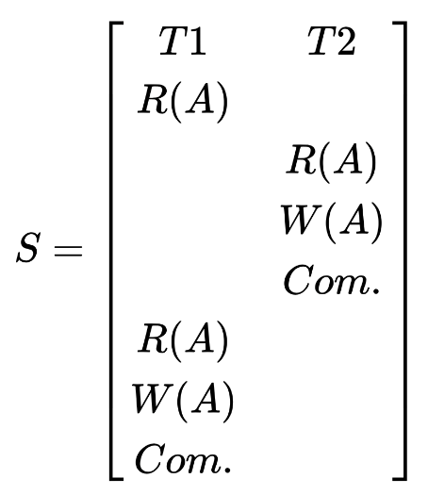
Probleme clasice de sincronizare
Problema
filozofilor
la cină
Problema
producător –
consumator
Problema
scriitor – cititor
Problema
bărbierului
adormit

Slide 4
Problema filozofilor la masă
A fost expusă prima data de Dijkstra în 1965 și reprezintă o problemă clasică de sincronizare;
Mai mulți filozofi sunt așezați la o masă circulară, fiecare filozof are în față o farfurie cu mâncare, însă pentru a putea apuca mâncarea, la stânga și la dreapta fiecărei farfurii se găsește câte un tacâm;
Când un filozof este înfometat, încearcă să ridice tacâmurile aflate în stânga şi în dreapta farfuriei proprii;
Dacă are la îndemână ambele tacâmuri, va putea mânca şi, într-un final va pune tacâmurile înapoi pe masă, în stânga şi în dreapta farfuriei;
Dacă toţi filozofii apucă simultan tacâmul din stânga, toţi vor aştepta ca cel din dreapta să devină disponibil, și din moment ce nici unul din ei nu va reuși să mânânce, nu va elibera tacâmul pe care l-a ridicat, ceea ce va crea o situaţie de blocaj.

Slide 5
Soluția problemei filozofilor la masă
Când un filozof devine flămând încearcă să ia tacâmurile din stânga și din dreapta, dacă reușește atunci va mânca un anumit timp după care pune tacâmurile la locul lor;
Dacă toți ridică tacâmul din stânga simultan se va produce un blocaj;
Putem implementa programul astfel încât după preluarea tacâmului din stânga, să se verifice dacă și cel din dreapta este disponibil, iar dacă nu atunci se pune înapoi cel din stânga;
Dacă toți ridică tacâmul din stânga simultan, vor vedea pe cel din dreapta indisponibil, îl vor pune înapoi pe din stânga și se reia din început, ajungând într-o situație de înfometare.
philosopher(int id, int n) {
while (true) {
think();
takeFork(i);
takeFork((i + 1) % n);
eat();
putFork(i);
putFork((i + 1) % n);
}
}

Slide 6
Soluția problemei filozofilor la masă
Folosim câte un semafor pentru fiecare tacâm:
Semafoarele sunt inițializate cu 1 ceea ce corespunde faptului că tacâmul respectiv este disponibil;
Fiecare filosof înainte de a putea mânca, încearcă să decrementeze semaforul corespunzător tacâmului din stânga și dacă reușește, încearcă același lucru și cu tacâmul din dreapta;
După obținerea tacâmurilor din stânga și din dreapta manâncă, apoi eliberează în ordine inversă tacămurile folosite.
Lock[] locks = new Lock[n];
philosopher(int i, int n) {
while (true) {
think();
locks[i].lock();
locks[(i + 1) % n].lock();
eat();
locks[(i + 1) % n].release();
locks[i].release();
}

Slide 7
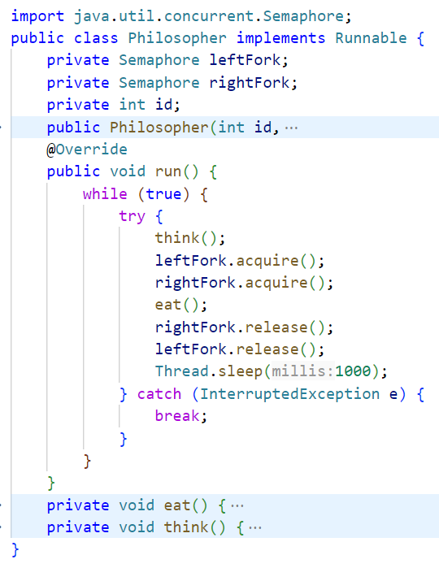
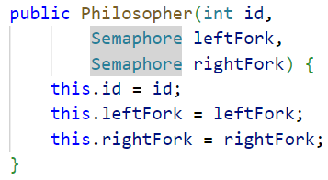


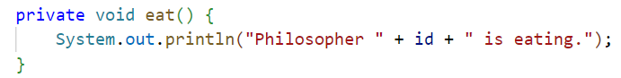
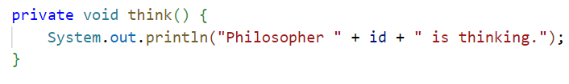
Soluția problemei filozofilor la masă

Slide 8
Problema producător – consumator
Enunțată de Dijkstra în 1965;
Este o problemă reprezentativă pentru ilustrarea conceptului de procese cooperante: un proces cu rol de producător, produce informații stocate într-un buffer de unde sunt apoi consumate de un alt proces, cu rol de consumator;
Accesul la buffer se face în mod exclusiv;
Buffer-ul are capacitate limitată;
Consumatorul trebuie să aștepte când buffer-ul este gol;
Producatorul trebuie să aștepte când buffer-ul este plin;
Există și o versiune cu mai mulți producători și consumatori ce utilizează un singur buffer.

Slide 9
Soluționarea problemei producător – consumator
producer() {
while (true) {
item = produce();
if (count == size) {
sleep();
}
put(item);
count++;
if (count == 1) {
wakeup(consumer);
}
}
}
int count = 0;
consumer() {
while (true) {
if (count == 0) {
sleep();
}
item = take();
count--;
if (count == size - 1) {
wakeup(producer);
}
consume(item);
}
}

Slide 10
Soluționarea problemei producător – consumator
producer() {
while (true) {
item = produce();
if (count == size) {
sleep();
}
put(item);
count++;
if (count == 1) {
wakeup(consumer);
}
}
}
int count = 0;
consumer() {
while (true) {
if (count == 0) {
sleep();
}
item = take();
count--;
if (count == size - 1) {
wakeup(producer);
}
consume(item);
}
}
2
1
Producătorul creează un obiect, îl pune pe coadă și încearcă să apeleze wakeup(consumer).
Consumatorul vede count zero, dar înainte de a apela sleep() este întrerupt și se reia execuția producătorului.
Poate genera
un deadlock
Producătorul continuă să genereze obiecte până la umplerea cozii și apoi așteaptă indefinit.
Consumatorul nu apelase încă sleep(), astfel că apelul wakeup(consumer) se pierde.
4
3

Slide 11
Soluționarea problemei producător – consumator
Soluția cu semafoare
semaphore fillCount = 0; // items produced
semaphore emptyCount = size; // remaining space
producer() {
while (true) {
item = produce();
down(emptyCount);
put(item);
up(fillCount);
}
}
consumer() {
while (true) {
down(fillCount);
item = take();
up(emptyCount);
consume(item);
}
}
Doi producători decrementează în același timp emptyCount și obțin aceeași poziția liberă;
Primul producător pune la poziția liberă;
Al doilea producător pune peste ce pusese primul.

Slide 12
Soluționarea problemei producător – consumator
Soluția cu semafoare
semaphore mutex = 1;
semaphore fillCount = 0; // items produced
semaphore emptyCount = size; // remaining space
producer() {
while (true) {
item = produce();
down(emptyCount);
down(mutex);
put(item);
up(mutex);
up(fillCount);
}
}
consumer() {
while (true) {
down(fillCount);
down(mutex);
item = take();
up(mutex);
up(emptyCount);
consume(item);
}
}
Înainte ca un consumator să ia din buffer se va asigura că este singurul care are acces la acesta.
Înainte ca un producător să pună în buffer se va asigura că este singurul care are access la acesta.

Slide 13
Soluționarea problemei producător – consumator
Folosim trei semafoare:
Un semafor producerLock setat inițial la dimensiunea buffer-ului și verificat de producător înainte să pună, respectiv incrementat de consumator după ce a luat din buffer;
Un semafor consumerLock setat inițial cu zero și verificat de consumator înainte să ia, respectiv incrementat de producător după ce a pus în buffer;
Un semafor bufferLock cu starea 1 dacă se poate obține acces exclusiv la buffer, semafor care este verificat și decrementat atât de producător înainte de a pune, cât și de consumator înainte de a lua din buffer și incrementat la loc apoi după finalizarea operației de acces la buffer în mod exclusiv.
buffer[size];
semaphore consumerLock(0);
semaphore producerLock(k);
semaphore bufferLock(1);
Soluția cu semafoare
producer() {
while (true) {
item = produce();
producerLock.acquire();
bufferLock.acquire();
buffer.put(item);
bufferLock.release();
consumerLock.release();
}
}
consumer() {
while (true) {
consumerLock.acquire();
bufferLock.acquire();
item = buffer.take();
bufferLock.release();
producerLock.release();
consume(item);
}
}

Slide 14
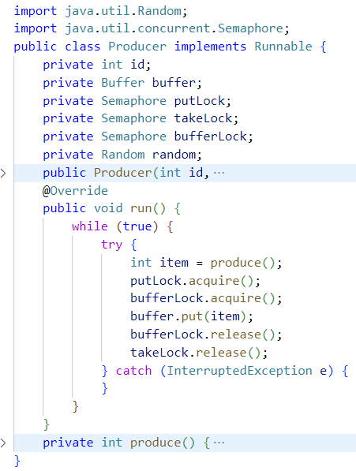
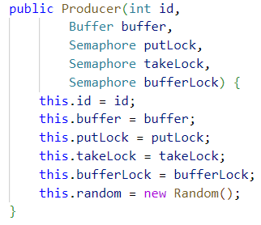
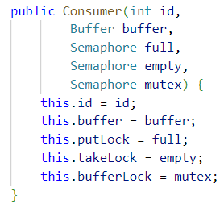
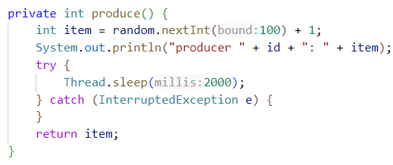
Soluționarea problemei producător – consumator
Soluția cu semafoare

Slide 15
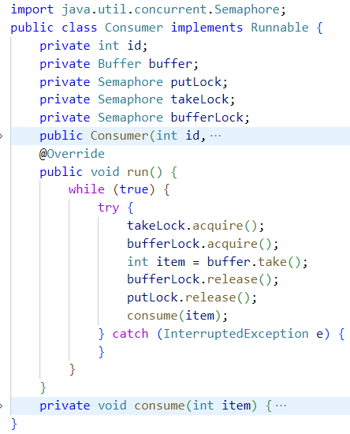
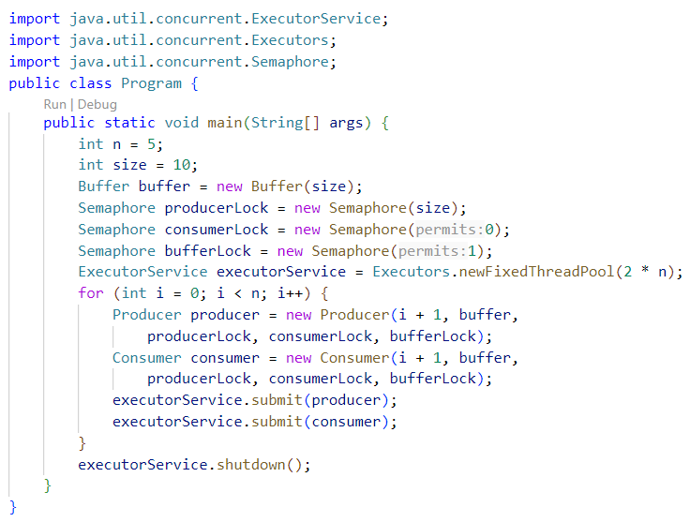
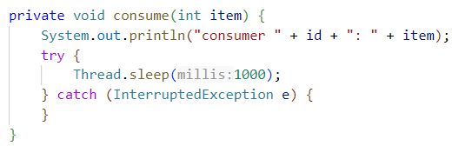
Soluționarea problemei producător – consumator (II)
Soluția cu semafoare

Slide 16
Soluționarea problemei producător – consumator
monitor Buffer {
array[size];
count = 0;
condition producerLock;
condition consumerLock;
put(item) {
…
}
take() {
…
}
}
Soluția cu monitoare
producer() {
while (true) {
item = produce();
Buffer.put(item);
}
}
take() {
if (count == 0) {
wait(consumerLock);
}
item = array[--count];
if (count < size) {
notifyAll(producerLock);
}
return item;
}
put(item) {
if (count == size) {
wait(producerLock);
}
array[count++] = item;
if (count > 0) {
notifyAll(consumerLock);
}
}
consumer() {
while (true) {
item = Buffer.take();
consume(item);
}
}

Slide 17
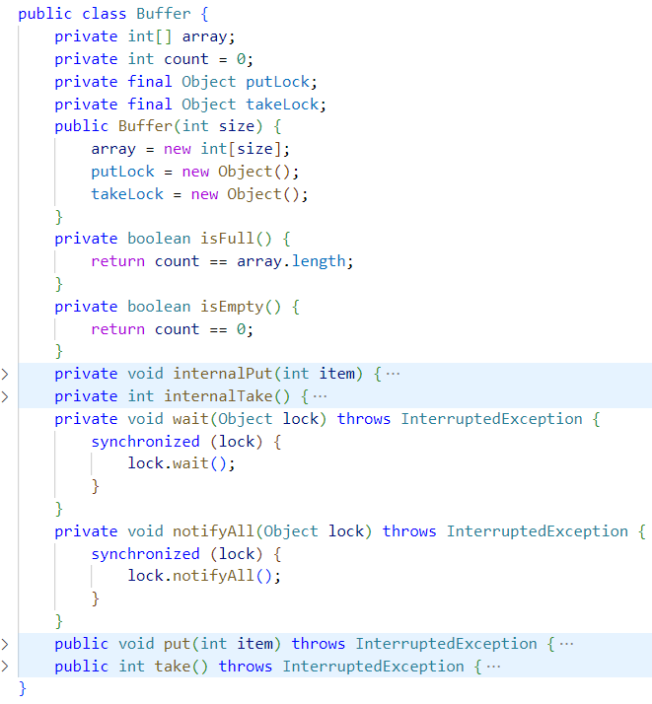
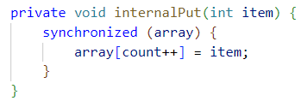
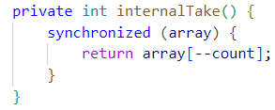
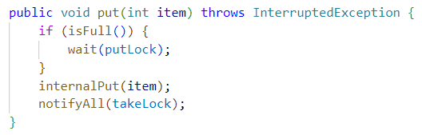
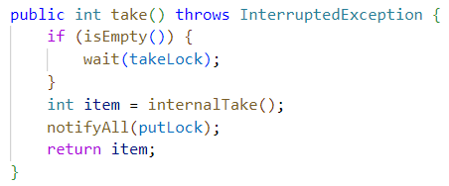
Soluționarea problemei producător – consumator
Soluția cu monitoare

Slide 18
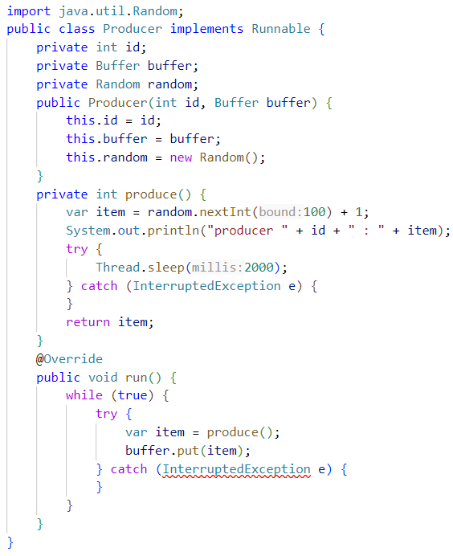
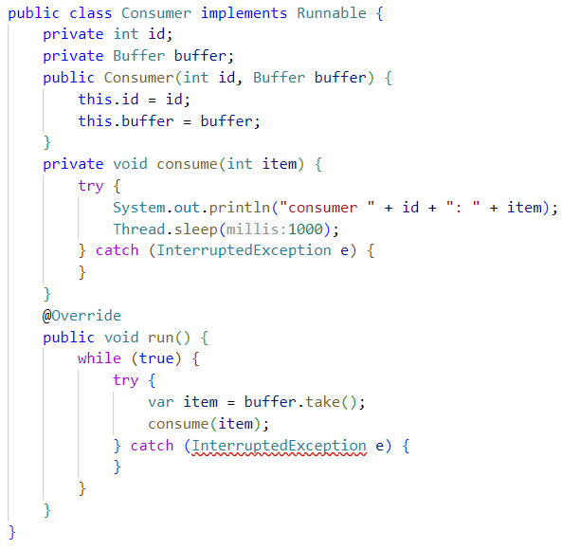
Soluționarea problemei producător – consumator (II)
Soluția cu monitoare

Slide 19
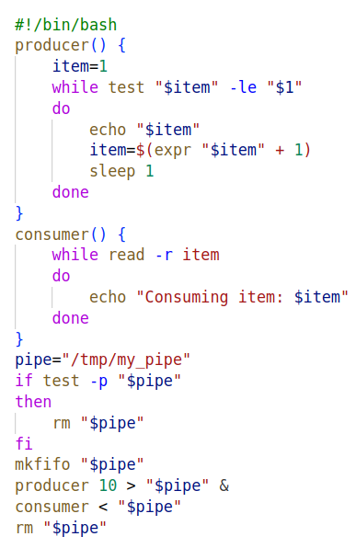
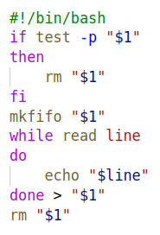
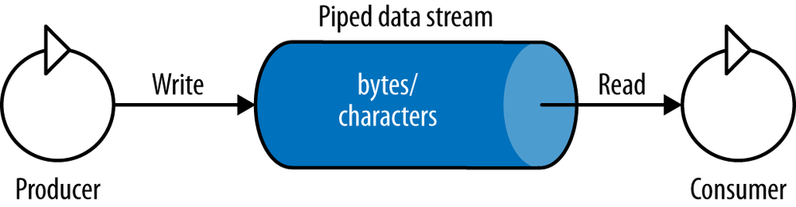
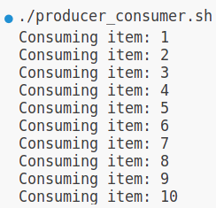

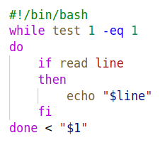
Soluționarea problemei producător – consumator în shell script
producer_consumer.sh
producer.sh
consumer.sh

Slide 20
Problema scriitor / cititor și soluționarea acesteia
reader() {
while (true) {
down(countLock);
count++;
if (count == 1) {
down(resourceLock);
}
up(countLock);
buffer = read();
down(countLock);
count--;
if (count == 0) {
up(resourceLock);
}
up(countLock);
process(buffer);
}
}
Propusă de Courtois în 1971;
Modelează accesul la o bază de date;
Avem o bază de date mare (de exemplu sistemul de rezervare a biletelor de avion) și mai multe procese care doresc să scrie sau să citească în / din baza de date;
Se acceptă posibilitate ca mai multe procese să citească deodată, dar dacă un proces accesează pentru scriere nici un alt proces nu poate accesa nici pentru scriere, nici pentru citire.
semaphore countLock(1);
semaphore resourceLock(1);
count = 0;
writer() {
buffer = prepare();
down(resourceLock);
write(buffer);
up(resourceLock);
}

Slide 21
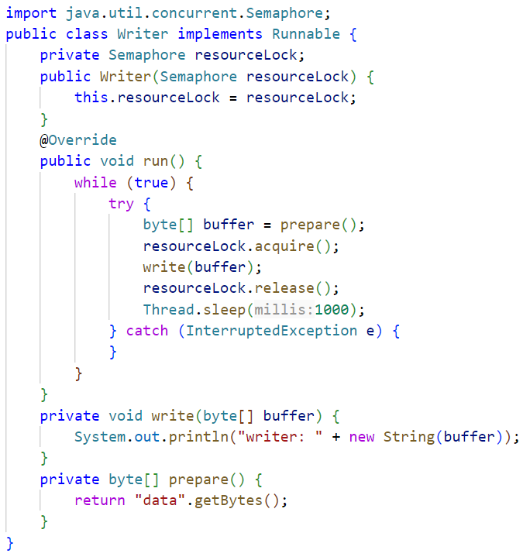
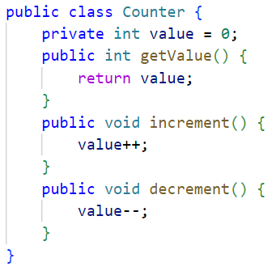
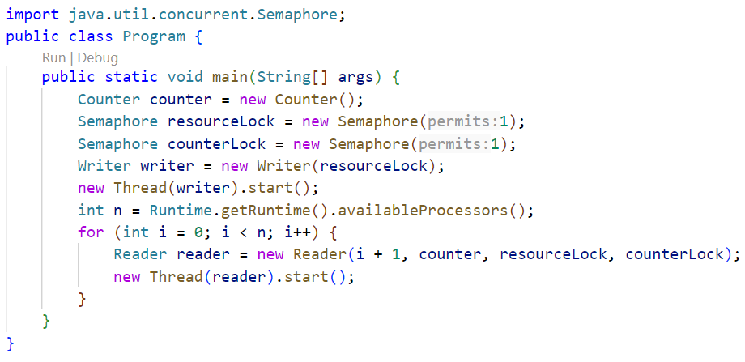
Soluționarea problemei scriitor / cititor

Slide 22
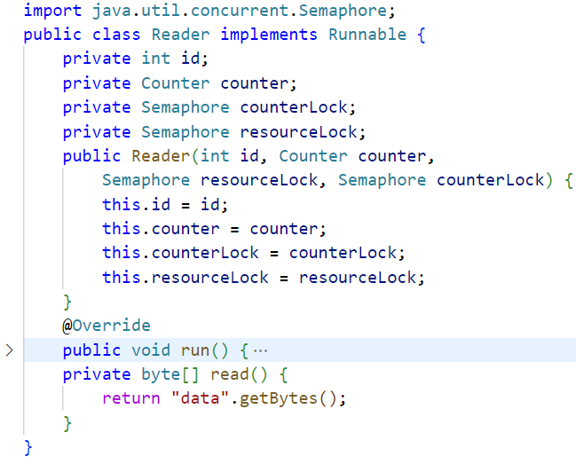
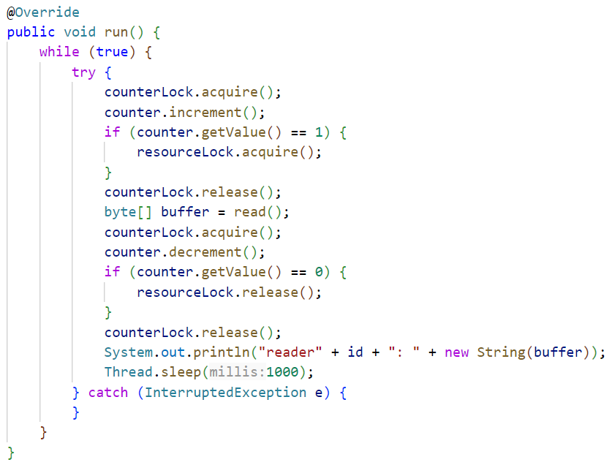
Soluționarea problemei scriitor / citator (II)

Slide 23
Problema bărbierului adormit
Într-o frizerie există:
1 frizer;
1 scaun pentru frizer;
n scaune pentru clienți care așteaptă.
Când nu sunt clienți care așteaptă frizerul stă pe scaunul lui și doarme;
Când apare un client, aceasta va trebuie să trezească frizerul;
Dacă mai apare un client în timp ce frizerul tunde un client, aceasta va trebui să aștepte pe un scaun, dacă este liber unul, sau va părăsi frizeria.

Slide 24
Soluția problemei bărbierului adormit
barber() {
while (true) {
clients.acquire(); // se caută client, dacă există, el este chemat
chiar.acquire(); // are client
freeChairs++; // scaun eliberat
barberReady.release(); // frizerul e gata să tundă
cutCustomerHair(); // frizerul tunde
chair.release(); // nu mai are client
}
}
int freeChairs = 0;
semaphore clients(0);
semaphore barberReady(0);
semaphore chair(1);
client(id) {
while (true) {
chairs.acquire() ; // vine un client și caută un scaun liber
if (freeChairs > 0) {
freeChairs--; // clientul ocupă un scaun liber
clients.release(); // bărbierul știe că s-a ocupat un scaun
barberReady.acquire(); // clientul își așteaptă rândul
} else {
chairs.release(); // nu sunt scaune libere, clientul pleacă
}
}
}

Slide 25
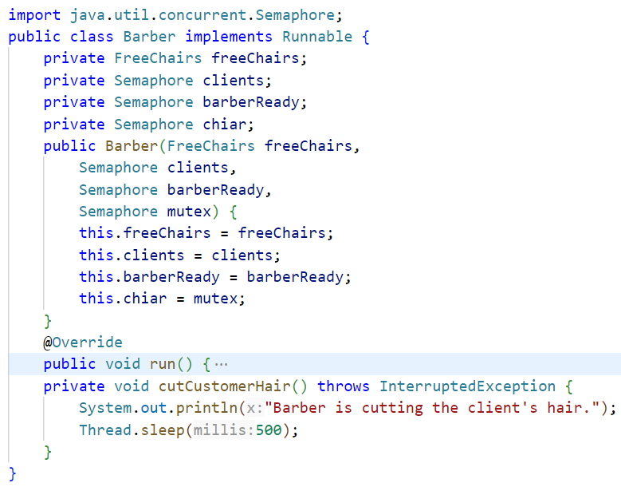
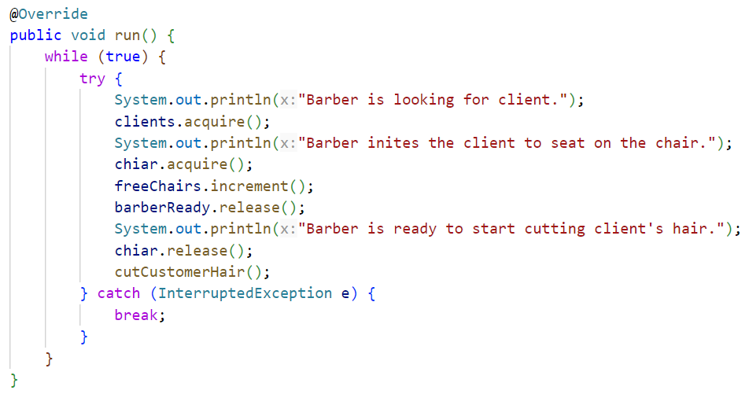
Soluția problemei bărbierului adormit

Slide 26
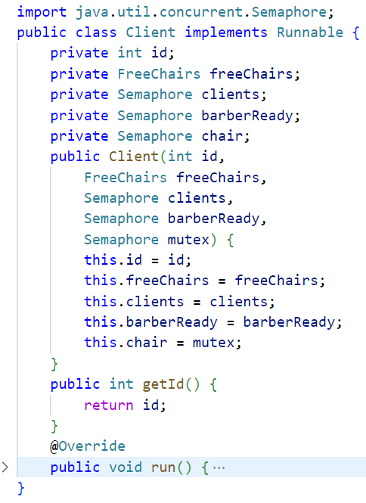
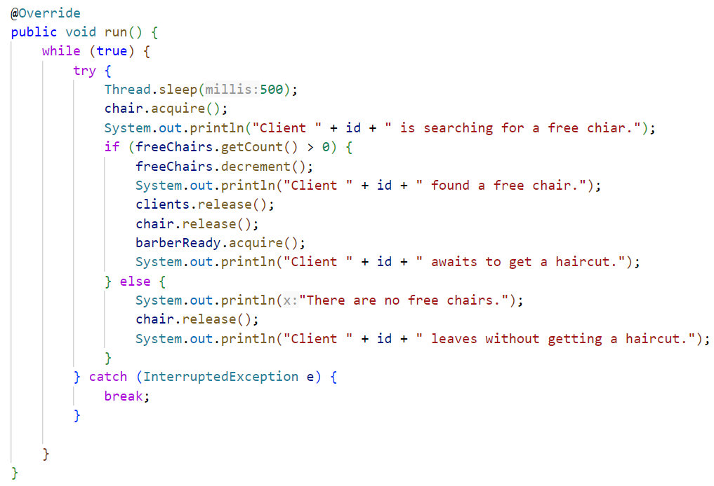
Soluția problemei bărbierului adormit (II)

Slide 27
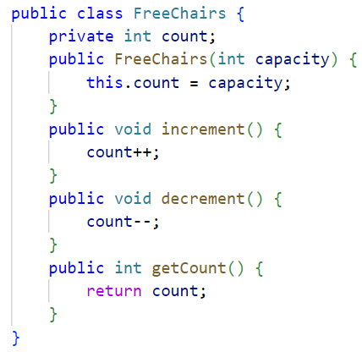
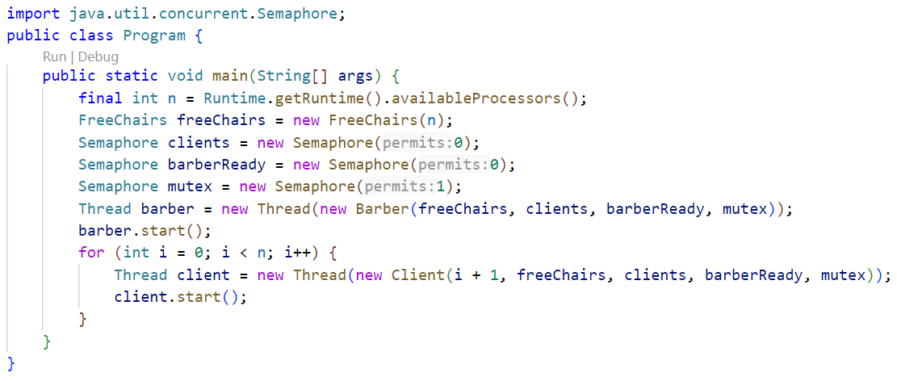
Soluția problemei bărbierului adormit (III)

Slide 28
Conceptul de blocaj
Blocajele sunt stări ale proceselor în care un proces așteaptă ca alt proces, sau chiar el însuși, să elibereze o resursă de care are nevoie pentru a-și putea continua execuția.
Exemple de blocaje în lumea reală:
E nevoie de bani pentru a face bani;
Nu te poți angaja fără experienţă, dar nu poţi avea experienţă dacă nu te angajezi.
Cauza blocajelor: fiecare proces are nevoie de ce oferă alt proces, fapt care are ca rezultat partajarea resurselor (memorie, echipamente, legături de comunicaţie, etc).

Slide 29
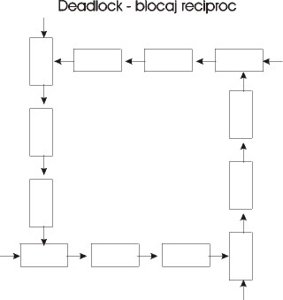
Conceptul de blocaj (II)
Definiția formală:
O mulțime de procese se află într-un blocaj, dacă fiecare proces din mulțime așteaptă cel puțin un eveniment care poate fi generat de un alt proces din mulțime;
De obicei evenimentul face referire la eliberarea unei resurse.
În cazul unui blocaj, nici unul din procese nu poate:
Rula;
Elibera resurse;
Trece în starea awake.

Slide 30
Resursele unui sistem de calcul
Resursele sunt entități fizice sau logice dintr-un sistem de calcul care oferă suport pentru functionarea sistemului respectiv;
Resurse:
Reale: unitatea centrală de prelucrare, memoria internă, echipamentele periferice, sistemul de operare, programele utilitare, etc.;
Virtuale: memoria virtuală, echipamentele periferice virtuale.
Tipul de acces:
Unic: unitatea centrală de prelucrare, imprimantă, unitatea de bandă magnetică, etc.;
Multiplu: memoria centrală, multiplexoare, unitatea de disc, procedurile reentrante, etc.
Persistența în cadrul unei sesiuni sistem:
Permanentă: componentele hardware și software;
Temporară: mesaje, fișiere temporare (pe care un proces le produce și altul le consumă).

Slide 31
Alocarea resurselor
În raport cu posibilitatea realocării, resursele pot fi:
Recuperabile: unitatea centrală de prelucrare, memoria internă, echipamentele periferice, sistemul de operare, programele utilitare, etc.;
Nerecuperabile: timpul procesor, consumabile (toner-ul imprimantei).
În raport cu posibilitatea alocării echivalente, resusele pot fi:
Individualizate: procesele solicită o anumită resursă (fișier, port de rețea, etc.);
Banale: procesele solicită o resursă de un anumit timp, putând primi oricare instanță disponibilă (blocurile de memorie libere, pistele unui disc, etc.).
Pentru a gestiona toate aceste feluri de resurse, sistemul de operare folosește informații referitoare la:
Unitatea de alocare: depinde de natura resursei și de strategia de alocare (pentru memoria centrală, unitatea de alocare este pagina, pentru memoria secundară este unitatea de disc sau pista de disc);
Modul de reprezentare: la nivelul sistemului, fiecare unitate de alocare este descrisă prin informații cum ar fi: starea ei (liberă/ocupată), beneficiarul alocării, durata alocării, drepturile de acces, etc.

Slide 32
Contextul apariției unui blocaj
Secvența de evenimente necesară utilizării unei resurse este următoarea:
Solicitarea resursei;
Utilizarea resursei;
Eliberarea resursei.
Dacă resursa solicitată nu este disponibilă:
Procesul poate fi blocat;
Poate returna un cod de eroare.
Contextul apariției unui blocaj:
Presupunând că un proces P1 deține resursa R1 și cere resursa R2;
În același timp un alt proces P2 deține resursa R2 și cere resursa R1;
Ambele procese sunt blocate.
Blocajele apar atunci când un proces deține acces exclusiv asupra unei resurse, pentru eliberarea căreia solicită acces exclusiv la o altă resursă deținută de un alt proces, care la rândul lui solicită acces exclusiv la resursa deținută de primul proces pentru eliberarea resursei respective.
Resursă 1
solicită
deține
Proces 1
Proces 2
solicită
deține
Resursă 2
BLOCAJ

Slide 33
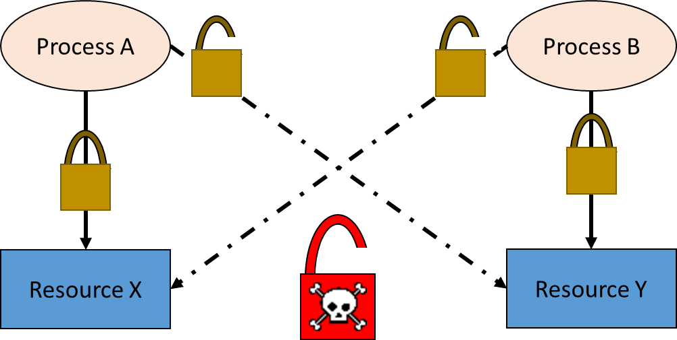
Condițiile de apariție a unui blocaj
Excluziune mutuală:
Fiecare resursă este fie ocupată de un proces, fie liberă.
Deținere – așteptare a unei resurse:
Un proces ce deține resurse poate solicita resurse noi.
Non-preemptivitate:
Resursele ocupate nu pot fi retrase forțat unui proces.
Așteptare circulară:
Lanțul circular de așteptare este format din cel puțin două procese;
Fiecare resursă solicitată este deținută de următorul proces din lanțul circular.

Slide 34



Exemplu de blocaj
În memorie se află două procese A și B, care fac diverse cereri pentru resurse;
Procesul A solicită mai întâi acces la un fișier prin cererea AC1, după care cere imprimantă cu solicitarea AC2. El va face eliberările în aceeași ordine: mai întâi fișierul (AE3), și apoi imprimanta (AE4);
Procesul B solicită aceleași resurse în ordine inversă, imprimanta - BC1, accesul la fișier - BC2, după care le eliberează exact în aceeași ordine ca și A, mai întăi fișierul (BE3) și apoi imprimanta (BE4).
BC1, BC2, BE3, BE4
Fișier
Proces B
BC2
BE4
AC1
AE3
BC1
BE3
AC2
AE4
Proces A
Imprimantă
AC1, AC2, AE3, AE4

Slide 35
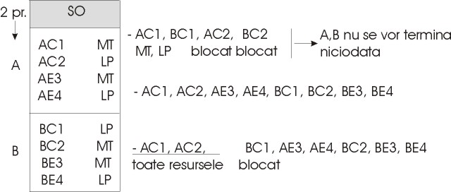
Exemplu de blocaj
Să ne imaginăm acum următoarele moduri de derulare a operațiilor de cerere/eliberare de resurse ale celor două procese în execuție:
AC1(MT) BC1(LP) AC2(LP) BC2(MT): A-ul se blochează în momentul solicitării imprimantei, care este folosită de B, iar B-ul se blochează când va cere acces la fișier, care este folosit de A;
AC1(MT) AC2(LP) AE3(MT) AE4(LP) BC1(LP) BC2(MT) BE3(MT) BE4(LP): toate procesele se pot termina;
AC1(MT) AC2(LP) BC1(LP) AE3(MT) AE4(LP) BC2(MT) BE3(MT) BE4(LP): toate procesele se termină, deși B-ul se blochează temporar în momentul în care face prima cerere pentru imprimantă (BC1).

Slide 36
Modelarea blocajelor
Modelarea blocajelor utilizând grafuri orientate:
Resursa R este alocată procesului A (vezi orientarea săgeții);
Procesul B solicit / așteaptă resursa S (vezi orientarea săgeții);
Procesele D și C sunt blocate la solicitarea resurselor T și U.
A
S
D
T
U
R
B
C

Slide 37
Blocaje de tip Two-phase Locking
Faza I:
Procesul rezervă înregistrările de care are nevoie una câte una;
Dacă cel puțin una din înregistrări este deja rezervată își reia execuția.
Dacă faza I s-a încheiat cu succes, procesul va:
Realiza actualizări;
Elibera înregistrările.
Este similară metodei în care toate resursele sunt alocate înainte de execuția propriu-zisă a procesului;
Algoritmul funcționează dacă programatorul este foarte atent ca un proces care a fost oprit din execuția primei faze să poată fi restartat.

Slide 38
Blocaje apărute în comunicarea dintre procerse
Două procese se pot bloca chiar dacă nu doresc partajarea aceleiași resurse;
Procesul A trimite o cerere către procesul B;
Procesul A intră în starea blocat până la recepționarea unui mesaj de la procesul B;
Procesul B trimite un mesaj către procesul A și intră la rândul său în starea blocat;
Mesajul se pierde și ambele procese sunt blocate.
Proces A
Proces B

Slide 39
Blocaje de tip Live Lock
Două procese A și B accesează 2 resurse R1 și R2 în ordinea de mai jos:
Procesul A va încerca de fiecare dată când rulează să obțină R2, în timp ce procesul B va face același lucru cu R1;
Nici unul din procese nu va realiza un progres în execuția sa dar nici nu va intra în starea blocat;
Acest tip de blocaj se numește live lock: procesele se blochează din cauza modului în care au ajuns să dețină resursele solicitate de celălalt proces.
R1
R2
void A(void) {
enter_region(&R1);
enter_region(&R2);
use_both_resources();
leave_region(&R2);
leave_region(&R1);
}
void B(void) {
enter_region(&R2);
enter_region(&R1);
use_both_resources();
leave_region(&R1);
leave_region(&R2);
}
P1
P2
R2 este deja alocată lui P2
R1 este deja alocată lui P1
R2
R1

Slide 40
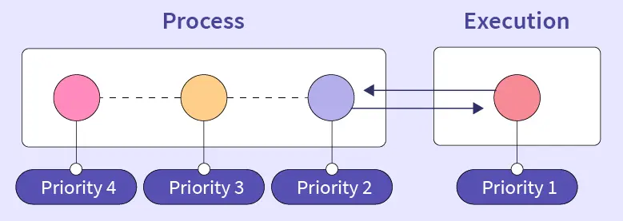
Blocaje de tip Starvation
Blocajul apare atunci când fiecare proces deține o resursă și așteaptă altă resursă deținută de orice alt proces;
Înfometarea este problema care apare atunci când procesele cu prioritate ridicată continuă să se execute și procesele cu prioritate redusă sunt blocate pentru o perioadă nedeterminată;
Algoritm pentru alocarea imprimantei:
Fișierele de dimensiune mai mică au prioritate la tipărire.
Algoritmul funcționează dacă imprimanta primește numeroase cereri de tipărire a unor fișiere de dimensiune mică;
Dacă apare o cerere de tipărire a unui fișier de dimensiune mare, această cerere va fi amânată la infinit fără a comuta procesul aferent în starea blocat (The process is starving to death);
Soluție: aplicarea strategiei de alocare primul sosit primul servit.

Slide 41
Diferențe între Deadlock și Starvation
Deadlock | Starvation
Toate procesele continuă să aștepte reciproc să se finalizeze și niciunul nu este executat. | Procesele cu prioritate ridicată continuă să se execute în timp ce procesele cu prioritate redusă sunt blocate.
Resursele sunt blocate de procese. | Resursele sunt utilizate în mod continuu de procese cu prioritate ridicată.
Condiții necesare apariției; excludere reciprocă, deținere și așteptare, fără preempțiune, așteptare circulară. | Priorități diferite atribuite proceselor.
Cunoscut și sub numele de așteptare circulară. | Cunoscut și sub numele de așteptare pentru serviciu.
Poate fi prevenit evitând condițiile necesare pentru blocare. | Poate fi prevenită prin mecanismul modificarea prioritălior proceselor în generații de rulare.

Slide 42
Metode de gestionare a blocajelor
Prevenirea: ne asigurăm că sistemul nu va intra niciodată într-o stare de blocaj;
Evitarea: se presupune că sistemul poate intra în blocaj și se verifică dacă acest lucru poate fi evitat la fiecare alocare de resurse;
Detecția: se permite sistemului să intre într-o stare de blocaj și apoi se intervine pentru rezolvarea problemei;
Ignorarea: se ignoră problema și se pretinde că blocajele nu apar deloc în sistem; majoritatea sistemelor de operare fac acest lucru, incluzând UNIX-ul.

Slide 43
Prevenirea blocajelor
Constă în adăugarea unor restricții pentru formularea cererilor;
Evitarea excluziunii mutuale: nu va fi cerută pentru resursele partajabile; aceasta trebuie totuși implementată pentru resursele care nu sunt partajabile;
Evitarea situațiilor de tip deținere – așteptare de resurse: trebuie garantat faptul că atunci când un proces cere o nouă resursă, el nu deține deja o resursă solicitată de un alt proces:
Necesită ca procele sa ceară și să li se aloce toate resursele înainte de a-și începe execuția;
Sau să permită procesului să ceară resurse doar când nu are nici o altă resursă alocată;
Rezultă în utilizarea deficitară a resurselor, există posibilitatea înfometării unor procese.

Slide 44
Prevenirea blocajelor (II)
Preemție:
Dacă un proces care deține deja anumite resurse, cere resurse suplimentare ce nu i se pot aloca pe moment, atunci toate resursele pe care le deține vor fi eliberate;
Resursele preemptate sunt adăugate în lista resurselor necesare procesului preemptat;
Procesul va reporni doar în momentul în care va avea acces atât la resursele inițiale, cât și la cele cerute suplimentar;
Problemă: nu orice resursă poate fi facil preemptată (de exemplu: imprimantele).
Evitarea așteptării circulare: se impune o ordonare totală a tuturor resurselor, și se cere ca fiecare proces să ceară resursele într-o ordine ascendentă.

Slide 45
Evitarea blocajelor
Necesită ca sistemul să aibă o serie de informații disponibile a priori:
Cel mai simplu și util model presupune ca fiecare proces să declare numărul maxim de resurse necesare din fiecare tip;
Algoritmul de evitare a blocajelor examinează în mod dinamic starea alocării resurselor pentru a se asigura că nu va exista o condiție de așteptare circulară;
Starea alocării resurselor este definită de numărul de resurse disponibile și alocate, și de numărul maxim de cereri venite din partea proceselor.
Tehnici de evitare a blocajelor:
Prealocarea tuturor resurselor utilizate în comun;
Alocarea impusă controlată;
Alocarea impusă standard (ierarhică);

Slide 46

Prealocarea tuturor resurselor utilizate în comun
Presupune că procesul să nu fie pornit de planificatorul pentru execuție până nu sunt disponibile toate resursele care-i sunt necesare.
Probleme:
Proasta utilizare a resurselor a căror alocare se face conform tabloului static al programelor, ceea ce este ineficient;
Timpul mare de răspuns.

Slide 47

Alocarea impusă controlată
Se permite procesului începerea activității fără alocarea tuturor resurselor necesare;
Procesul specifică cererea maximă de resurse;
La fiecare solicitare de resurse din partea procesului se va executa un algoritm care decide dacă, prin acceptarea acestei cereri este posibil să se producă un blocaj, caz în care cererea se refuză.
algoritm testarea_posibilității_producerii_deadlock-ului este
*șterge marcajele tuturor proceselor
*consider cererea acceptată
cât timp *există un proces care se poate termina execută
*marchează procesul ca terminat
*simulează eliberarea tuturor resurselor sale
dacă *mai sunt procese nemarcate atunci
pericol_deadlock <= adevărat
altfel pericol_deadlock <= fals
**stop

Slide 48

Dezavantajele alocării impuse controlate
Nu este eficient, având o complexitate proporțională cu produsul dintre numărul de resurse și numărul de procese;
Este pesimist, deoarece indică blocajul chiar și când există numai pericolul ca acesta să se producă, fără a avea loc efectiv;
Toate cererile de resurse trebuie cunoscute apriori;
Rularea la fiecare cerere de resurse a acestui algoritm duce la creșterea încărcării sistemului.

Slide 49
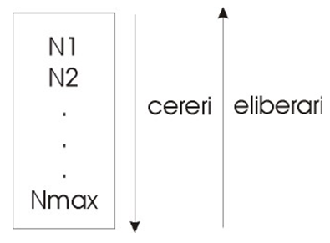
Alocarea impusă standard (ierarhică)
Fiecărei resurse i se asociază un număr de ordine;
Toate cererile de resurse trebuie prezentate în ordinea crescătoare a acestui număr;
Resursele sunt ierarhizate pe niveluri;
Toate resursele de pe un anumit nivel trebuie
obținute printr-o singură cerere, adică pentru
fiecare nivel alocarea este totală;
Procesul de alocare a resurselor necesare
unui anumit proces se desfășoară astfel:
Dacă s-au obținut toate resursele de pe nivelul Nj, în viitor se vor obține cele de pe nivelul Nk, cu k > j, printr-o cerere asemănătoare cu cea de la Nj;
Eliberarea de resurse se face de asemenea total, într-un timp finit, adică dacă s-au eliberat toate resursele de pe nivelul Nk, în continuare se pot obtine cele de pe nivelul Nj, k > j.

Slide 50
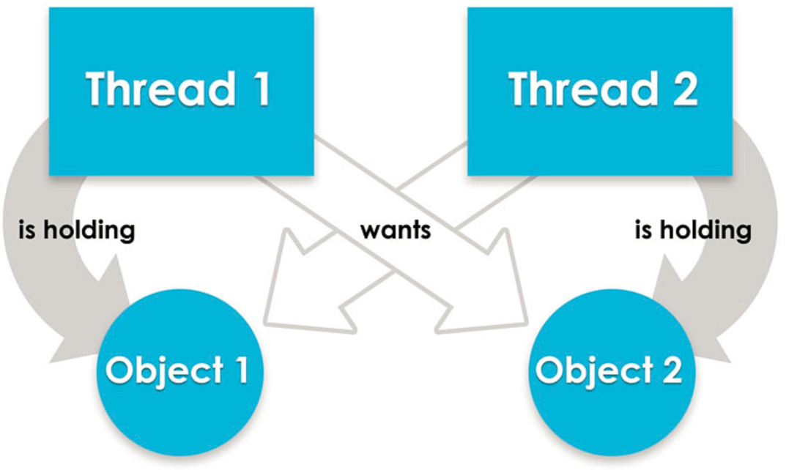
Rezolvarea blocajelor
Rezolvare prin preempțiune:
Eliberarea unei resurse alocate unui alt proces;
Metodă dependentă de natura resursei.
Rezolvare prin derulare înapoi (rollback):
Marcarea punctelor de execuție a unui proces;
Salvarea stării unui proces și utilizarea ei;
Restartarea procesului din punctul de execuție marcat dacă se identifică blocaj.
Rezolvarea blocajelor prin oprirea proceselor:
Cea mai simplă și eficientă metodă;
Oprirea unui proces din ciclul identificat dar și a unui proces dinafara ciclului;
Este indicată oprirea unor procese a căror execuție poate fi reluată de la început (de exemplu NU se oprește un proces de actualizare a unei baze de date).

Slide 51

Prevenirea blocajelor prin eliminarea condiției de deținere-așteptare
Procesele trebuie să solicite resurse înainte de fi lansate în execuție:
Un proces nu așteaptă niciodată resursele de care are nevoie.
Probleme:
Procesul nu știe întotdeauna de care resurse are nevoie înainte de a-și începe execuția;
Procesul poate ocupa inutil resurse care pot fi alocate altor procese.
Soluție:
Procesele să poată elibera toate resursele și
Să le primească imediat înapoi dacă le solicită.

Slide 52
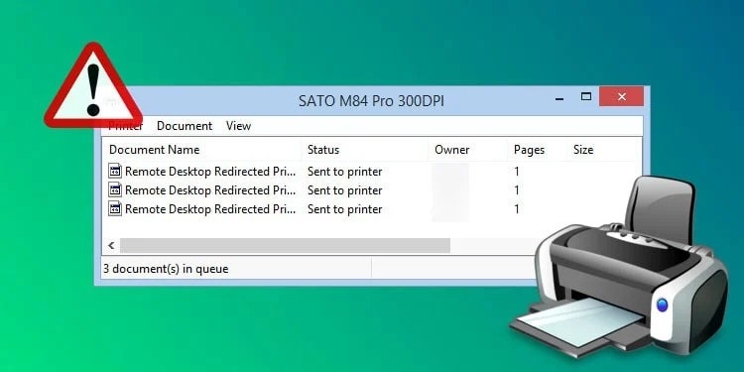
Prevenirea blocajelor prin eliminarea condiției de non-preempțiune
Nu este o opțiune viabilă deoarece nu se poate retrage forțat o resursă unui proces;
Exemplu: un proces ce tipărește un document pierde accesul la imprimantă în mijlocul operației de tipărire.

Slide 53
Starea sigură
Când un proces necesită o resursă disponibilă, sistemul trebuie să decidă dacă alocarea imediată lasă sistemul în stare sigură;
Sistemul se află în stare sigură dacă există o secvență <P1, P2, …, Pn> a tuturor proceselor din sistem, atfel încât pentru fiecare Pi resursele pe care Pi le poate cere să poată fi satisfăcute cu resursele deja disponibile plus resursele deținute de procesele Pj, cu j < i.
Asta înseamnă că:
Dacă necesarul de resurse pentru Pi nu este disponibil, atunci Pi poate aștepta până când Pj termină;
Când Pj termină, Pi obține resursele necesare, se execută, apoi elibereză resursele alocate și să se termine;
Când Pi termină, atunci Pi +1 poate să obțină resursele necesare și așa mai departe.

Slide 54
Algoritmi de evitare a blocajelor
Dacă un sistem se află în stare sigură, nu există blocaje;
Dacă un sistem nu se află în stare sigură, există posibilitatea unui blocaj;
Pentru evitare trebuie să ne asigurăm că sistemul nu va intra niciodată într-o stare nesigură;
Situații posibile:
O singură instanță de tip de resursă: se folosește un grafic de alocare a resurselor;
Mai multe instanțe ale unui singur tip de resursă: se folosește algoritmul bancherului.

Slide 55
Reprezentarea graficului de alocare a resurselor
Muchie de cerere potențială Pi → Rj indică faptul că procesul Pj ar putea să ceară resursa Rj, este reprezentată de o linie întreruptă;
O muchie de cerere potențială devine muchie de cerere atunci când procesul cere resursa;
Muchia de cerere devine muchie de alocare atunci când resursa este alocată procesului;
Muchia de alocare redevine muchie de cerere potențială atunci când o resursa este eliberată de un proces;
Resursele trebuie să fie cerute apriori în sistem;
Să presupunem că procesul Pi cere resursa Rj: această cerere poate fi acceptată doar dacă prin conversia din cerere de resursă în resursă alocată nu se crează un ciclu în graful alocării resurselor.
R1
P1
P2
R2
R1
P1
P2
Exemplu de
stare nesigură
R2

Slide 56
Algoritmul bancherului
Algoritmul bancherului pentru o singură resursă:
Un algoritm de planificare care poate evita blocajele este o extensie a algoritmului de detectare a blocajelor;
Algoritmul este modelat după felul în care un bancher dintr-un oraș mic gestionează un grup de clienți cărora le-a deschis linii de credit;
Acesta verifică dacă acceptarea unei cereri va duce la o stare nesigură;
Dacă da, cererea este respinsă;
Dacă cererea duce la o stare sigură, ea este îndeplinită;
Algoritmul ia în considereare fiecare cerere pe măsura apariției ei și se uită dacă acceptarea va duce la o stare sigură. Pentru a verifica asta, verifică dacă are suficiente resurse pentru a satisface câțiva clienți. În caz că are, se presupune că aceste împrumuturi vor fi returnate și în continuare va fi verificat clientul cel mai apropiat de limită și așa mai departe;
Dacă toate împrumuturile pot fi retunate, starea este sigură și cererea inițiată va fi acceptată.

Slide 57
Algoritmul bancherului (II)
Algoritmul bancherului pentru resurse multiple:
Se caută pe rând, un proces P ale cărui nevoi de resurse sunt mai mici sau egale cu disponibilul;
Dacă nu există niciun astfel de proces, sistemul se va bloca în cele din urmă deoarece niciun proces nu va putea rula până la terminare;
Presupunem că procesul ales cere toate resursele de care are nevoie și se termină. Marcăm acest proces ca fiind terminat și adăugăm toate resursele în vectorul de disponibil;
Repetăm acești pași fie până când toate procesele sunt marcate ca fiind terminate, în acest caz starea inițială este sigură, fie până când apare un blocaj, caz în care starea inițială este nesigură;
Acest algoritm este foarte bine reliefat în teorie, dar practic este nefolositor deoarece rareori procesele știu în avans care vor fi nevoile lor maxime de resurse, iar numărul de procese variază pe masură ce sunt lansate de execuție de utilizatori.

Slide 58
Algoritmul bancherului (III)
Context:
Există mai multe instanțe pentru resurse;
Fiecare proces trebuie să declare apriori utilizarea maximă;
Când un proces cere o resursă, este posibil să fie nevoit să aștepte;
Când un proces primește toate resursele dorite, trebuie să le returneze într-o perioadă finită de timp.
Structuri de date în algoritmul bancherului:
Fie n = numărul de procese, și m = numarul de tipuri de resurse;
Disponibil: vector de lungimea m; dacă available[j] = k, există k instanțe ale resursei de tipul Rj disponibile;
Maxim: matrice n x m; dacă max[i,j] = k, atunci procesul Pi poate cere cel mult k instanțe ale resursei de tipul Rj;
Alocare: matrice n x m; dacă allocation[i,j] = k, atunci Pi are alocate în acest moment k instanțe de Rj;
Necesar: matrice n x m; dacă need[i,j] = k, atunci Pi ar putea avea nevoie de k instanțe Rj pentru a termina sarcina.
Need[i,j] = Max[i,j] – Allocation[i,j].

Slide 59
Algoritmul bancherului (IV)
Algoritmul de cerere a resurselor pentru un proces Pi:
request = vector de cerere pentru procesul Pi;
Dacă request i [j] = k, atunci procesul Pi solicită k instanțe de resurse de tipul Rj;
Pasul 1: dacă request i ≤ need i, sări la pasul 2; în caz contrar trebuie declarată condiție de eroare din moment ce procesul și-a depășit cererea maximă;
Pasul 2: dacă request i ≤ available, sări la pasul 3; în caz contrar Pi trebuie să aștepte din moment ce nu sunt resurse disponibile;
Pasul 3: simulează alocarea resurselor cerute lui Pi modificând starea, ca în exemplul de mai jos:
available i = available i – request i;
allocation i = allocation i + request i;
need i = need i – request i;
Dacă este sigură, atunci resursele sunt alocate lui Pi;
Dacă nu este sigură, Pi trebuie să aștepte și se revine la precedenta stare de alocare a resurselor.

Slide 60
Exemplu pentru algoritmul bancherului
5 procese P0 .. P4;
3 tipuri de resurse:
A (10 instanțe);
B (5 instanțe);
C (7 instanțe).
Să analizăm situația la momentul Ti:
Conținutul coloanei need = max – allocation.
Sistemul este în stare sigură din moment ce secvența <P₁, P₃, P₄, P₂, P₀> satisface criteriile de siguranță.
 | allocation |  |  |  | max |  |  |  | available |  |  |  | need
 | A | B | C |  | A | B | C |  | A | B | C |  | A | B | C
P₀ | 0 | 1 | 0 |  | 7 | 5 | 3 |  | 3 | 3 | 2 |  | 7 | 4 | 3
P₁ | 2 | 0 | 0 |  | 3 | 2 | 2 |  |  |  |  |  | 1 | 2 | 2
P₂ | 3 | 0 | 2 |  | 9 | 0 | 2 |  |  |  |  |  | 6 | 0 | 0
P₃ | 2 | 1 | 1 |  | 2 | 2 | 2 |  |  |  |  |  | 0 | 1 | 1
P₄ | 0 | 0 | 2 |  | 4 | 3 | 3 |  |  |  |  |  | 4 | 3 | 1

Slide 61
Exemplu pentru algoritmul bancherului (II)
P₁ cere setul (1, 0, 2):
Se verifică dacă request ≤ available, adică (1, 0, 2) ≤ (3, 3, 2) => adevărat;
Executarea algoritmului de siguranță ne arată că secvența <P₁, P₃, P₄, P₀, P₂> satisface cerințele de siguranță.
Se poate onora cererea (3, 3, 0) venită de la P₄?
Se poate onora cererea (0, 2, 0) venită de la P₀?
 | allocation |  |  |  | max |  |  |  | available |  |  |  | need
 | A | B | C |  | A | B | C |  | A | B | C |  | A | B | C
P₀ | 0 | 1 | 0 |  | 7 | 5 | 3 |  | 3 | 3 | 2 |  | 7 | 4 | 3
P₁ | 2 | 0 | 0 |  | 3 | 2 | 2 |  |  |  |  |  | 1 | 2 | 2
P₂ | 3 | 0 | 2 |  | 9 | 0 | 2 |  |  |  |  |  | 6 | 0 | 0
P₃ | 2 | 1 | 1 |  | 2 | 2 | 2 |  |  |  |  |  | 0 | 1 | 1
P₄ | 0 | 0 | 2 |  | 4 | 3 | 3 |  |  |  |  |  | 4 | 3 | 1

Slide 62
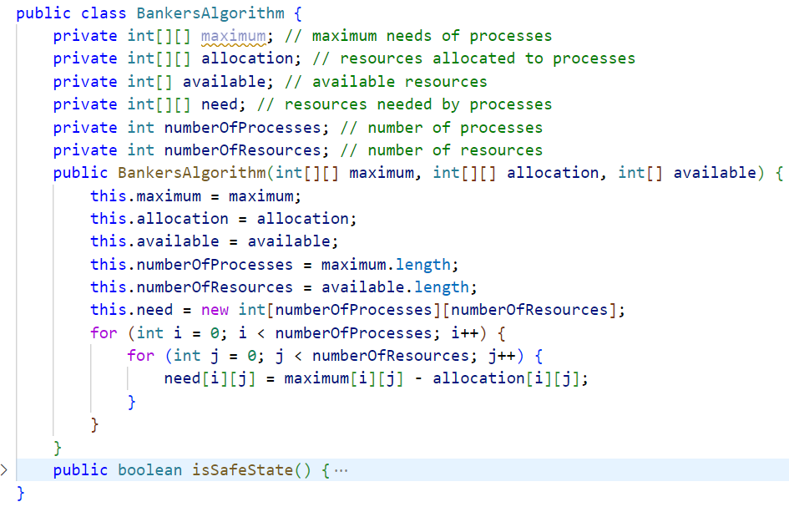
Implementarea algoritmului bancherului în Java

Slide 63
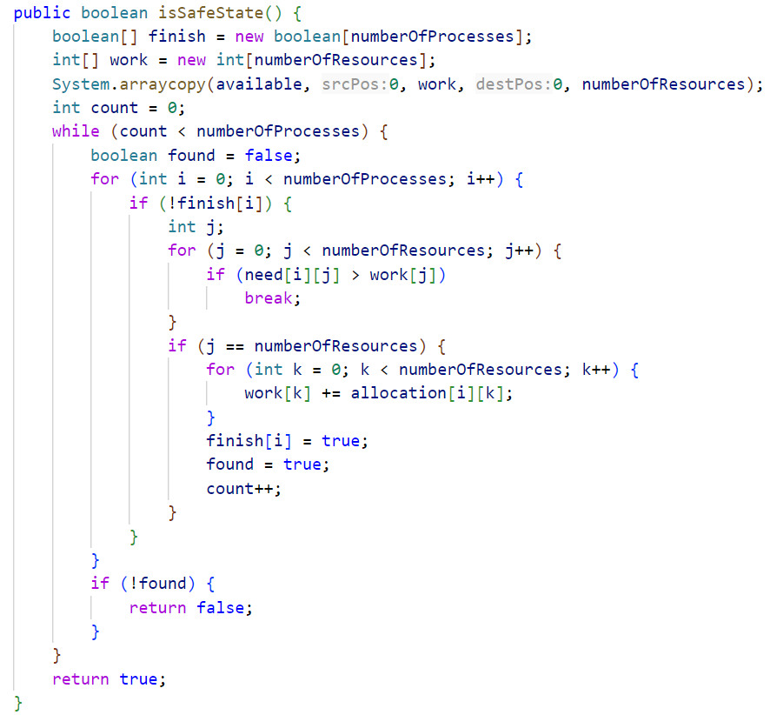
Implementarea algoritmului bancherului în Java (II)

Slide 64
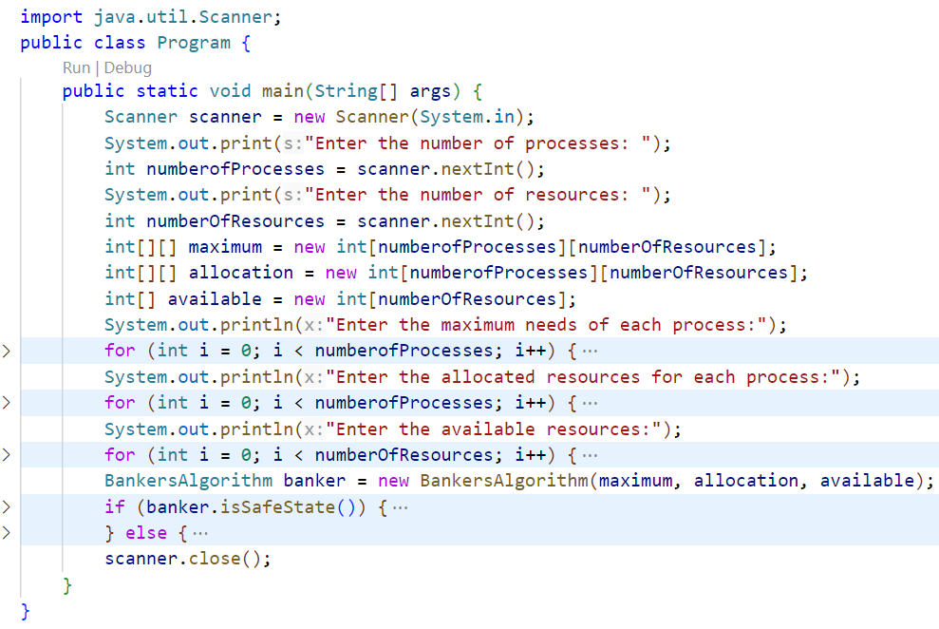
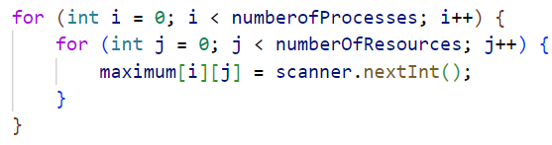
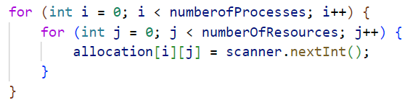
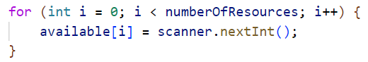
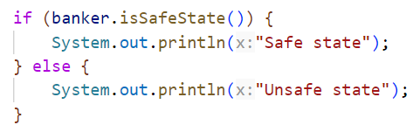
Implementarea algoritmului bancherului în Java (III)

Slide 65

Detecția blocajelor
Context:
Se permite sistemului să intre în starea de blocare;
Se rulează algoritmul de detecție;
Se rulează schema de recuperare.

Slide 66
Detecția blocajelor (II)
Scenariul 1: o singură instanță din fiecare tip de resursă:
Generarea unui graf de tipul wait-for ce se va actualiza permanent;
Nodurile sunt procese;
Pi → Pj dacă Pi așteaptă finalizarea lui Pj;
Are loc invocarea periodică a unui algoritm care caută existența unui ciclu în graf;
Dacă există un ciclu, există și un blocaj;
Observație: pentru ca un algoritm să determine un ciclu în grafic, este nevoie de un număr de 2 x n operații, unde n este numărul de noduri din graf.

Slide 67
Detecția blocajelor (III)
Graful alocării de resurse
P5
Graful de așteptare
R1
R3
R4
P5
P1
P2
P3
P1
P2
P3
R2
P4
R5
P4

Slide 68
Detecția blocajelor (IV)
Scenariul 2: mai multe instanțe pentru un tip de resursă:
Available: Un vector de lungimea m indică numărul de resurse disponibile din fiecare tip;
Allocation: O matrice n x m ne spune numărul de resurse de orice tip alocate în acest moment fiecarui proces;
Request: O matrice n x m indică cererea curentă a fiecarui proces. Dacă Request [i, j] = k, atunci procesul Pi cere k instanțe de resurse de tipul Rj.

Slide 69

Algoritmul de detecție
Să presupunem că Work și Finish sunt vectori de lungimea m, respectiv n. Pasul de inițializare:
Work = Available;
Pentru i = 1, 2, …, n, dacă Allocation[i] ≠ 0, atunci Finish[i] = false; altfel, Finish[i] = true.
Se caută un index i astfel încât:
Finish[i] == false
Request i ≤ Work
Dacă nu există un astfel de i, atunci se trece la pasul 4.

Slide 70

Algoritmul de detecție (II)
Work = Work + Allocation i Finish[i] = true
Dacă Finish[i] == false, pentru 1 ≤ i ≤ n, atunci sistemul se află în starea blocată. Mai mult, dacă Finish[i] == false, atunci Pi este blocat.
Algoritmul necesită un numar de O(m x n2) operații pentru a detecta dacă sistemul se află în starea blocat.

Slide 71
Exemplu de algoritm de detecție
Fie 5 procese P0 .. P4 și 3 tipuri de resurse: A (7 instanțe), B (2 instanțe) și C (6 instanțe).
La momentul Tk:
Secventa <P0, P2, P3, P1, P4> va rezulta în Finish[i] = true pentru toți i.
 | allocation |  |  |  | request |  |  |  | available
 | A | B | C |  | A | B | C |  | A | B | C
P₀ | 0 | 1 | 0 |  | 0 | 0 | 0 |  | 0 | 0 | 0
P₁ | 2 | 0 | 0 |  | 2 | 0 | 2
P₂ | 3 | 0 | 3 |  | 0 | 0 | 0
P₃ | 2 | 1 | 1 |  | 1 | 0 | 0
P₄ | 0 | 0 | 2 |  | 0 | 0 | 2

Slide 72
Exemplu de algoritm de detecție (II)
P2 cere o instanță suplimentară de tipul C:
Starea sistemului:
Poate beneficia de resursele reținute de procesul P0, dar nu există suficiente resurse pentru a duce la bun sfârșit celelalte procese;
Există blocaje la nivelul proceselor P1, P2, P3 și P4.
 | allocation |  |  |  | request |  |  |  | available |  |  |  | request
 | A | B | C |  | A | B | C |  | A | B | C |  | A | B | C
P₀ | 0 | 1 | 0 |  | 0 | 0 | 0 |  | 0 | 0 | 0 |  | 0 | 0 | 0
P₁ | 2 | 0 | 0 |  | 2 | 0 | 2 |  |  |  |  |  | 2 | 0 | 1
P₂ | 3 | 0 | 3 |  | 0 | 0 | 0 |  |  |  |  |  | 0 | 0 | 1
P₃ | 2 | 1 | 1 |  | 1 | 0 | 0 |  |  |  |  |  | 1 | 0 | 0
P₄ | 0 | 0 | 2 |  | 0 | 0 | 2 |  |  |  |  |  | 0 | 0 | 2

Slide 73




Implementarea algoritmului de detecție în Java

Slide 74




Implementarea algoritmului de detecție în Java (II)

Slide 75
Utilizarea algoritmului de detecție
Când și cât de des trebuie invocat?
De avut în vedere:
Cât de des poate să apară un blocaj?
Câte procese vor trebui să fie întoarse la punctul de inceput?
Observație: dacă algoritmul de detecție este invocat arbitrar, atunci există posibilitatea ca în grafic să apară multe cicluri și mai departe să nu putem determina clar care proces blocat a cauzat blocajul.

Slide 76
Recuperarea după un blocaj
Modalitate de recuperare după un blocaj: terminarea proceselor
Opțiuni:
Se închid forțat toate procesele blocate;
Se închide forțat pe rând câte un proces blocat până când este înlăturat ciclul din blocaj.
În ce ordine ar trebui să alegem închiderile forțate?
Prioritatea procesului;
Cât de mult a rulat procesul și cât mai are până la terminare;
Resursele pe care le-a folosit procesul;
Resursele necesare pentru finalizare;
Cât de multe procese vor trebui încheiate;
Procesul este de tip interactiv sau batch?

Slide 77

Recuperarea după un blocaj (II)
Modalitate de recuperare după un blocaj: preemția resurselor
Selectarea unei victime cu minimizarea costului;
Revenirea la o stare anterioară: revenirea la o stare sigură, procesul se restartează pentru acea stare;
Riscuri: înfometarea – același proces devine victimă repetată.

Slide 78

Ignorarea blocajelor
Se bazează pe prezumția că nu există blocaje;
Prezumția este rezonabilă dacă blocajele apar foarte rar sau costul prevenirii blocajelor este mare;
Unix și Windows utilizează această abordare;
Este un compromis între comoditate și corectitudine.
Deadlocks

Slide 79
De reținut...
Contextul apariției unui blocaj;
Resursele și alocarea lor;
Condițiile de apariție a unui blocaj;
Blocaje de tip Two-phase Locking;
Blocaje de tip Live Lock;
Blocaje de tip Starvation;
Tehnici de evitare a blocajelor;
Algoritmul bancherului.

Slide 80


Poanta Cursului
Explicați-mi, vă rog, ce este acela un deadlock?
Angajați-mă și vă explic!

Slide 81

Vă mulțumesc!
Ne vedem la cursul următor.

